Slide 1
2021-1학기 BK인턴
이성온 교수님
전자공학부
18 우희진
2021.01.25

Slide 2
목차
사용 목적
간단한 사용 방법
Google drive 연동 방법
.py 파일을 colab에 사용 방법
Github 파일 연동 방법
Local PC 파일 업로드
Run time
사용

Slide 3
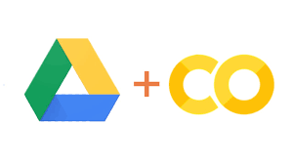
사용 목적
장점
→ 프로그래밍이 단순.
→ 머신러닝 라이브러리가 많음. (바로 사용 가능)
→ GPU 환경을 이용할 수 있음.
→ 쉽게 공유 가능. (github, google drive 등)
단점
→ 다운로드 받은 샘플 데이터나 weight, 변수 등의 값들은 날아 갈 수 있다.
→ 지속적인 상호 작용이 없을 경우 run time이 끊어 진다.
(훈련하고 있던 내용이 날아갈 수 있다.)
→ 하루에 12시간 제약.

Slide 4
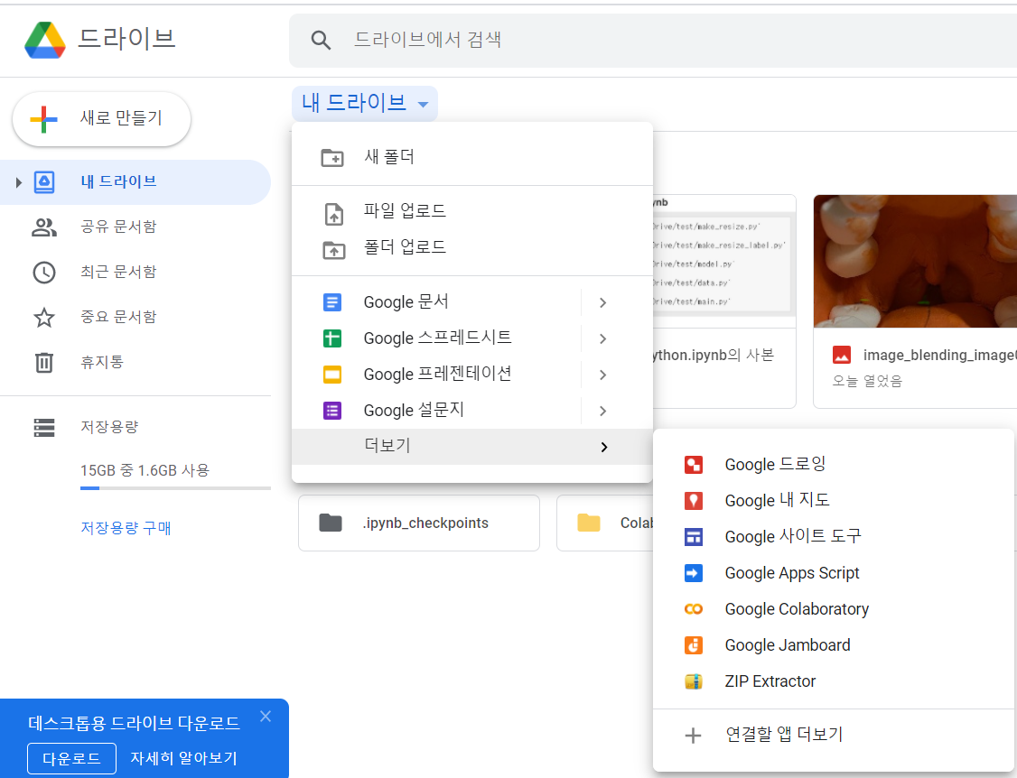
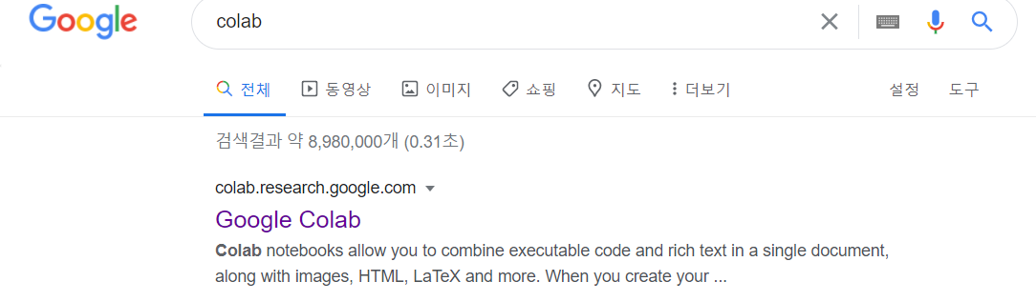
간단한 사용 방법 -1
파일 생성
구글 드라이브 접속
+ 새로 만들기
더보기 → google colaboratory
( 없을 경우 검색 후 google colab
→ 로그인 후 새노트 생성)

Slide 5
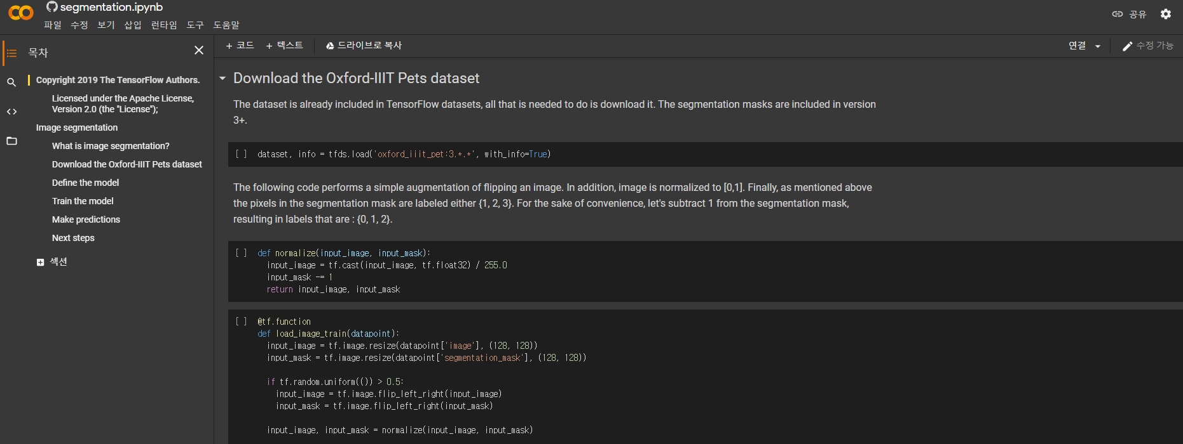
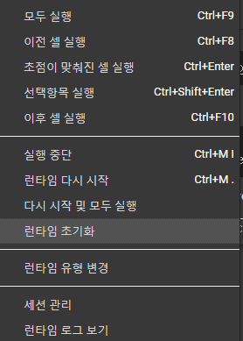
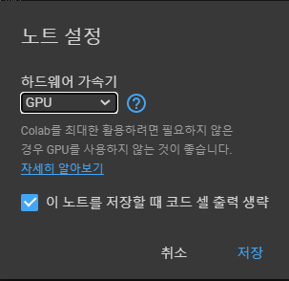
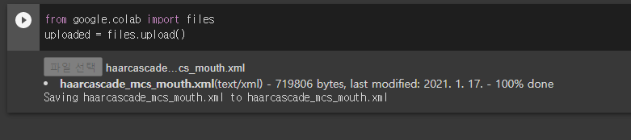
간단한 사용 방법 -2
목차
코드 작성
주석 작성
런타임
GPU 설정
실행
Cltr + enter
실행 결과

Slide 6
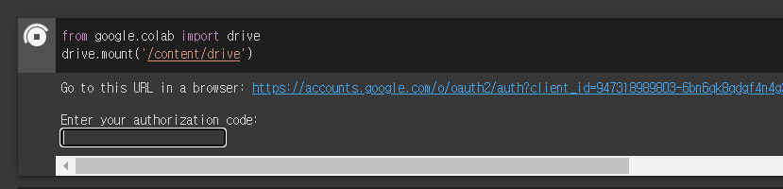
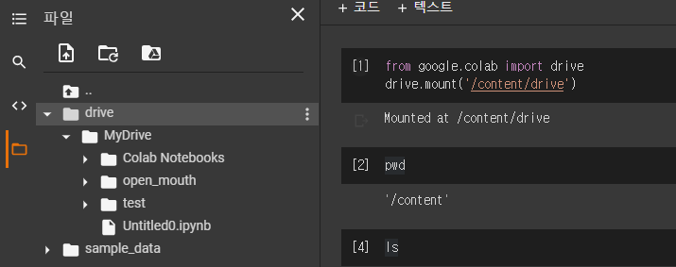
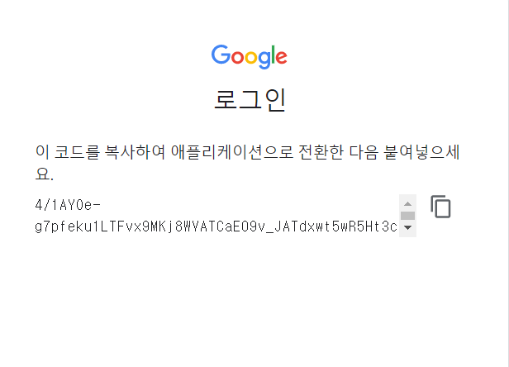
Google drive 연동 방법
1
3
2
google drive 연동을 해주어야
코드 속에서 파일을 추가 하거나 불러오게 될 경우 파일이 drive에 저장이 가능해지며 사용 할 수 있게 된다.

Slide 7
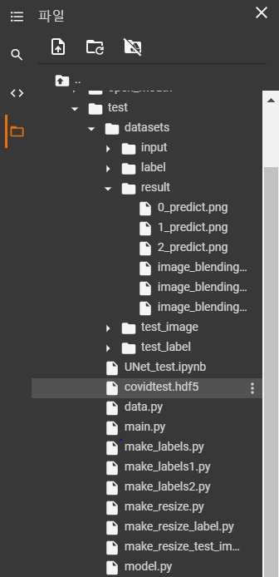
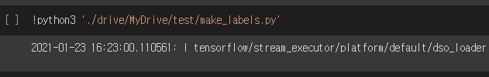
.py 파일을 colab에 사용 방법
코드 :
!python3 ‘./파일 경로’
참고 : ! 코드 셀에 붙이고 터미널 명령어를 입력하여 실행하면 터미널에서 실행하는 것과 같은
결과가 출력된다.

Slide 8
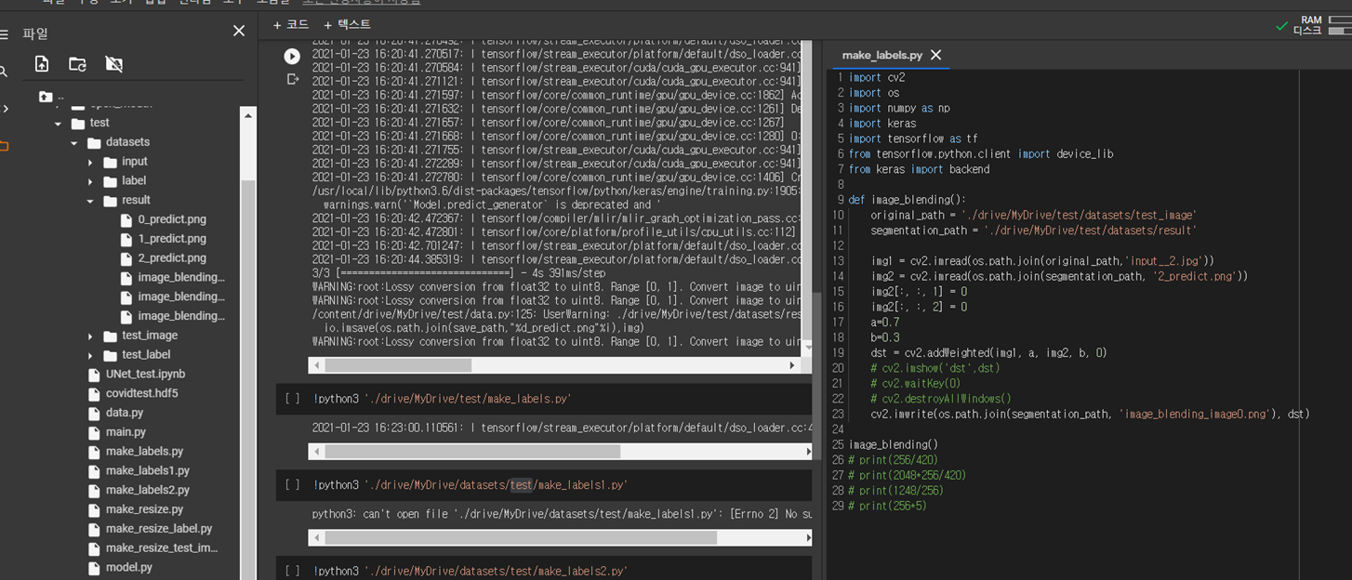
.py 파일을 colab에 사용 방법
코드도 바로 수정 가능.

Slide 9
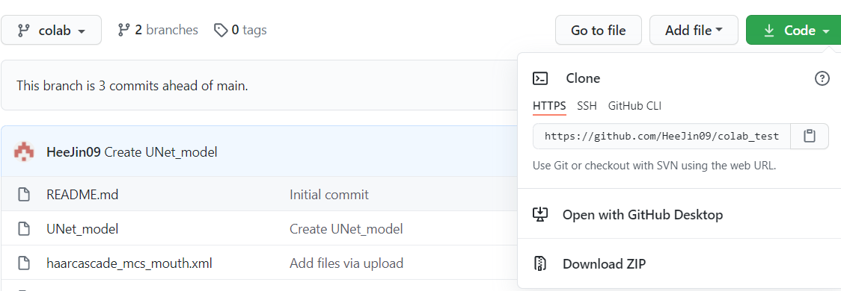
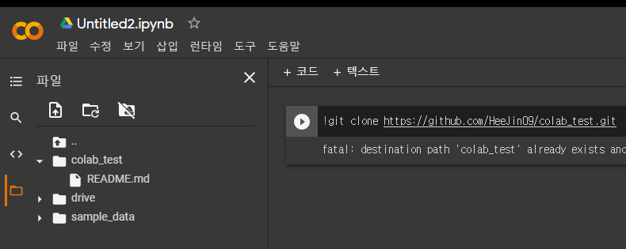
Github 파일 연동 방법
코드 :
! git clone 코드복사
1
2

Slide 10
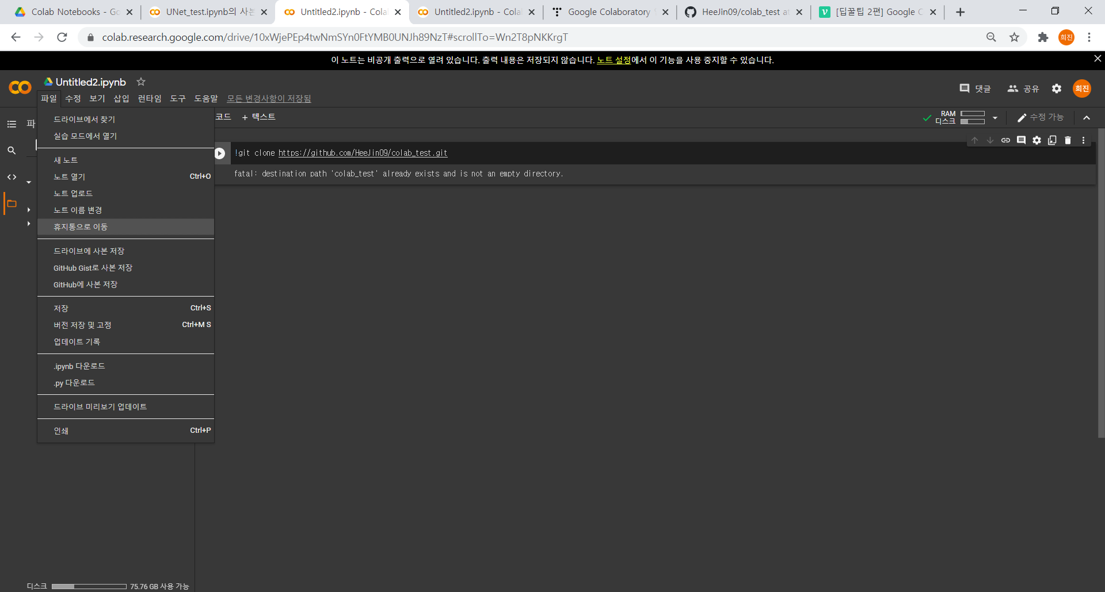
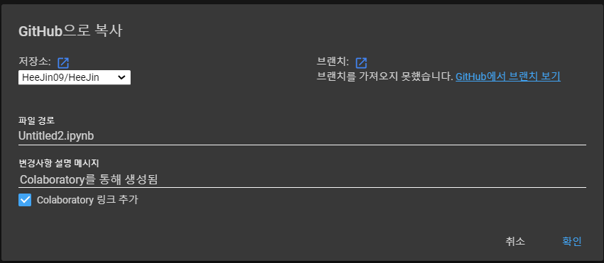
Github 파일 올리는 방법
1
2
파일 – github에 사본 저장
→ 저장소 & 브랜치 & 경로지정 설정

Slide 11
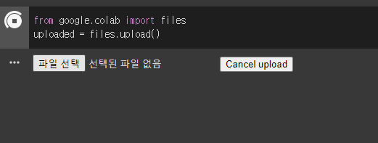
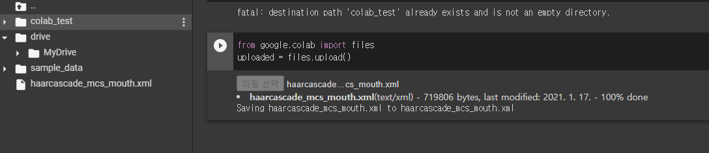
Local PC 파일 업로드
코드 :
from google.colab import files
파일이름 = files.upload()

Slide 12
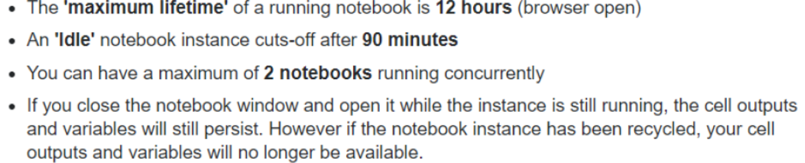
Run time
GPU 사용과 관계없이 최대 12시간 사용 가능
아무것도 안 하는 idle 상태 돌입 이후 90분에 런타임 자동으로 shuntdown (자동 종료)
→ shunt 전에 창을 끄고 다시 켜도 런타임은 유지됨
동시에 최대 2개의 notebook 가동 가능

Slide 13
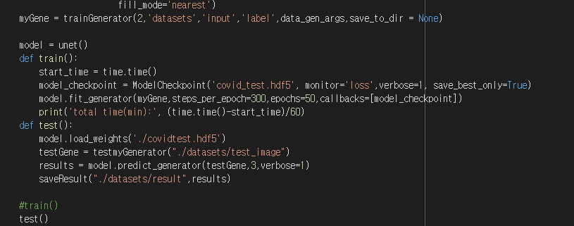
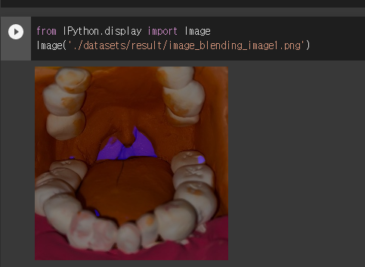
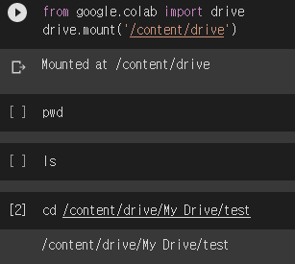
사용
Dataset input, label 각 각 50개
Unet
Train & test
Weight 파일을 생성 시키고 싶을 경우 먼저 드라이브 마운틴 후 실행 되는 위치를 알려줘야 한다.
예 ) cd/content/drive/파일위치

